Slide 1
台灣大哥大 DevOps初進階24小時課程_CI/CD
2021/4/21
講師：周育緯

Slide 2
DevOps
2021/4/21
一種文化，開發團隊(Dev)與維運團隊(Ops)相互合作模式
自動化軟體交付、架構變更
提高軟體release速度、穩定性及可維護性
避免開發出難維護、穩定性差的產品。

Slide 3
DevOps適用模式
2021/4/21
資料來源：圖片來源:https://mp.weixin.qq.com/s/L1vl8-SXNpV2Mt7gXU_gCA?fbclid=IwAR0mUuqK3-_UfYuKjzVHYb_yd5Pa4leb20vMXX6RbVwXJ1UeSz9F_XLplcI

Slide 4
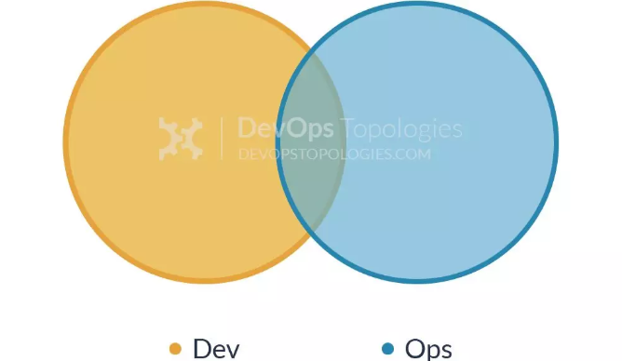
模式1 Dev + Ops
2021/4/21
Dev與Ops 兩個團隊互相合作，而中間的交集即為DevOps人員，暨了解Dev且同時了解Ops，當作Dev與Ops間溝通的橋樑。

Slide 5
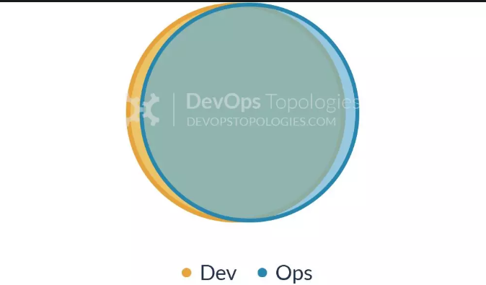
模式2 共享Ops
2021/4/21
團隊大部分人員共享Ops的工作，所以Devs在開發時會考量到本身後續維運的難度，而設計軟體。本架構適用於團隊(Facebook、Netflix)聚焦於開發單一核心產品，當多個產品同時進行時，會讓Dev與Ops近一步分開到模式1。

Slide 6
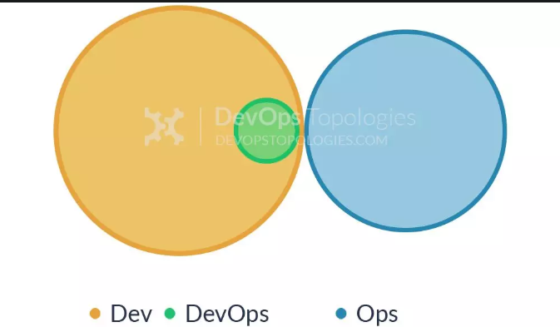
模式3: Ops作為IaaS
2021/4/21
Ops 全由IaaS公有雲服務來取代，適用在小規模軟體服務，Dev團隊在內部組建小規模團體進行軟體維運，監控，Server配置等設定。當規模數增長時，最終還是會組建獨立的Ops回到模式1。

Slide 7
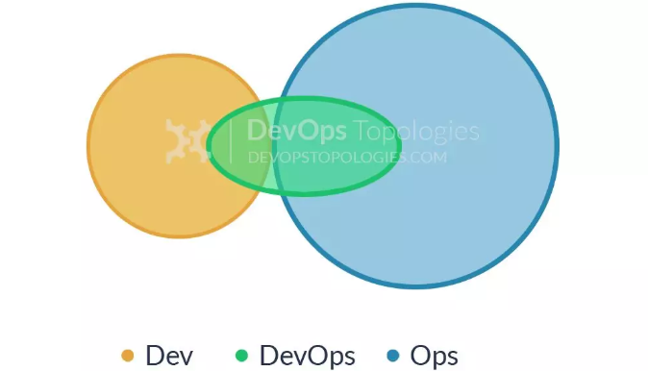
模式4: 採用雲服務的DevOps as a service
2021/4/21
同模式3，只是適用於小規模團隊且無能力自行維運，可向雲服務提供商，請求提供協助構建測試環境並自動化產品部署與測試，當有能力維運時，可再回到模式3甚至模式1。

Slide 8
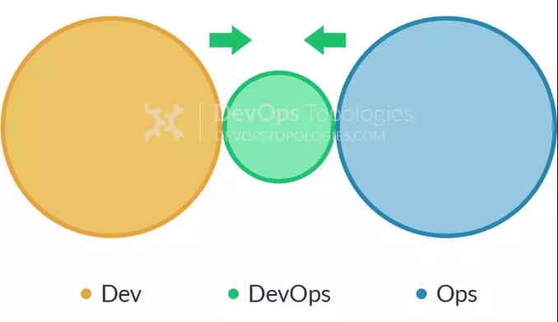
模式5: 有期限的DevOps團隊
2021/4/21
在已獨立的Dev 與Ops團隊間，組建有時效性的DevOps團隊，導入DevOps文化到Dev與Ops團隊，並讓Dev 與Ops做更緊密的合作，期許目標達到模式1 or 模式2。DevOps團隊協助導入Ops團隊DevOps文化(stand up meeting、agile、自動化維運處理等工作。
要團隊多數人都願意導入DevOps文化，才有機會達成模式5

Slide 9
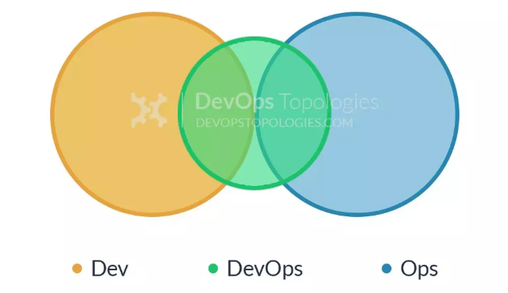
模式6: DevOps倡導團隊
2021/4/21
當Dev 與Ops間有巨大隔閡時，建立長久型的DevOps團隊，來推廣DevOps文化。

Slide 10
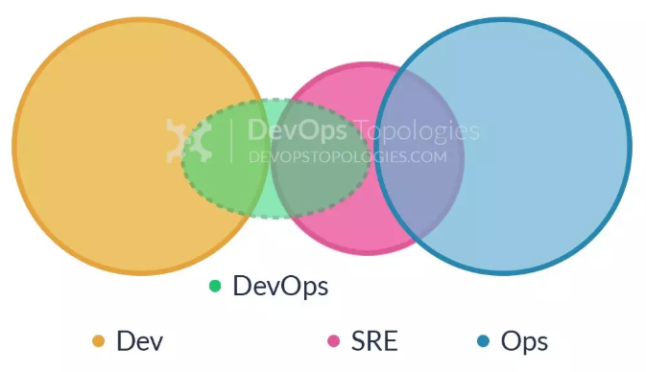
模式7: Google SRE 團隊
2021/4/21
DevOps最大反對聲量往往來至於Dev團隊不想碰觸Ops的事物。而Google即組建在SRE(Site Realible Engine) 團隊，SRE團隊即有一個目標，確保所部署的軟體的可靠，Dev團隊可專心開發，但在進行軟體交付時，SRE團隊有權力拒絕未經合格測試的軟體，Dev需向SRE團隊證明所開發的軟體可靠。所以當交付出的軟體都是經由SRE認可，有能力維護的。

Slide 11
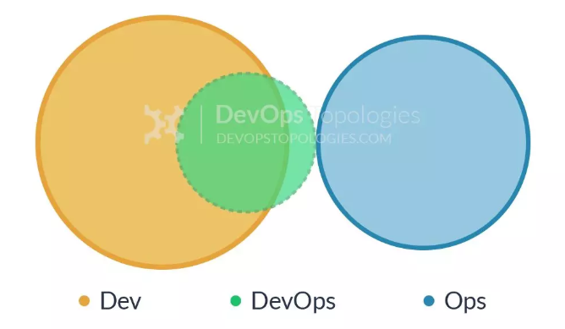
模式8: Container驅動
2021/4/21
將所有Dev應用封裝到container中，container當Dev與Ops的邊界，降低Dev與Ops的耦合。

Slide 12
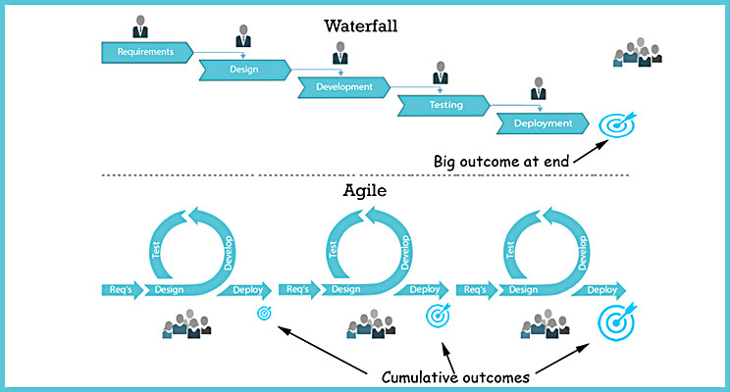
Agile vs Waterfall
2021/4/21
Ref: https://www.linkedin.com/pulse/transforming-from-waterfall-agile-iqbal-ismailwala-/

Slide 13
CI/CD, CD
2021/4/21
持續整合、持續交付、持續部署
持續 = 自動化
自動編譯、自動釋出版本、自動部署

Slide 14
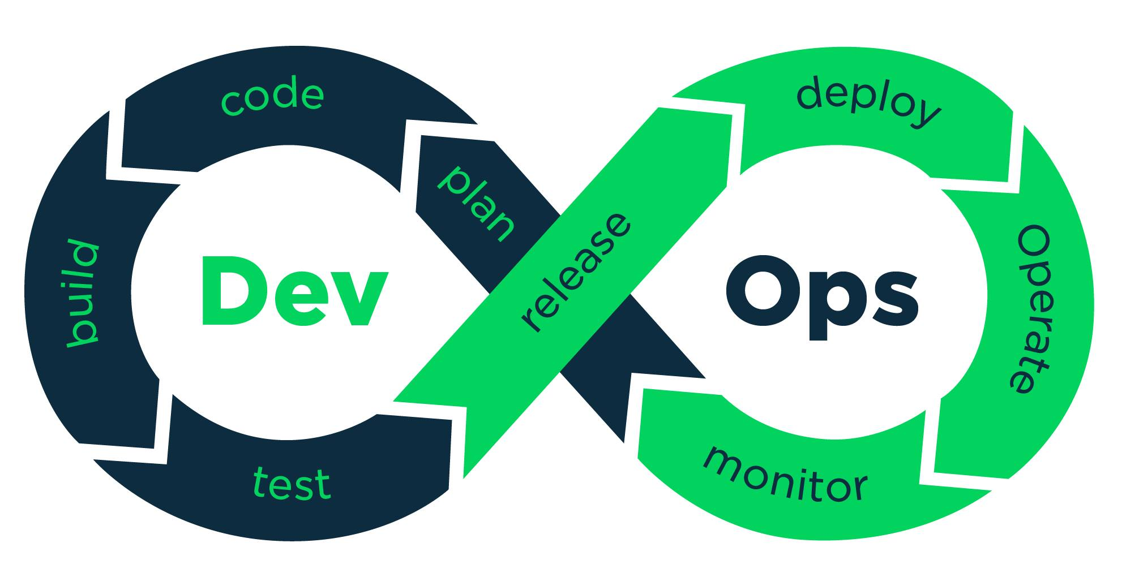
CI/CD on DevOps
2021/4/21
Ref: https://rickhw.github.io/2018/12/15/DevOps/TheProblem-In-DevOps-8-Cycle/

Slide 15
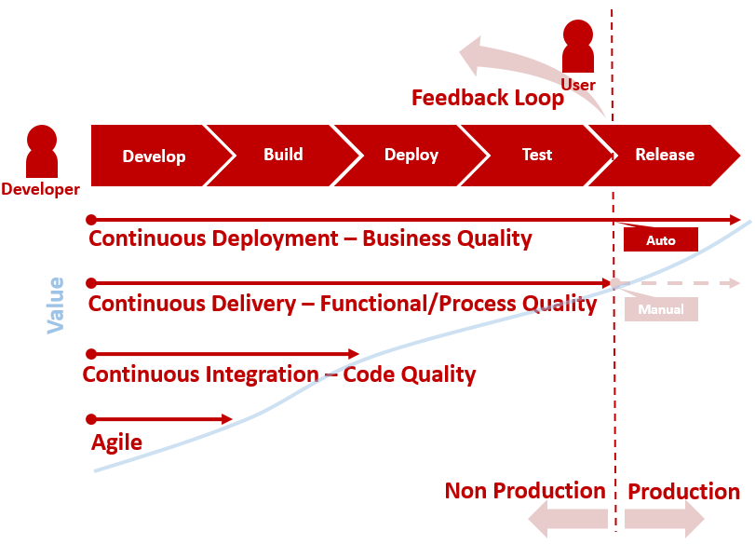
CI/CD 步驟
2021/4/21
https://techblog.rakuten.co.jp/2018/02/06/cd-the-best-practice/

Slide 16

Gitflow 開發流程圖
2021/4/21
資料來源：nvie.com

Slide 17
Gitflow 分支定義
2021/4/21
長期存在分支
master: 核心分支，不開放工程師直接Commit。
develop: 功能開發分支
短期存在分支
Hotfixes: 處理release產品的重大bug。
Release branch: 在出版前，進行release前測試。
Feature: 功能開發分支。

Slide 18
Gitflow
2021/4/21
除了master與develop，其他branch建議勿長期存在，特別是feature
Release 與Hotfix branch只能修Bug，不能增加新功能。

Slide 19
部署Gitlab
2021/4/21

Slide 20
Gitlab container deploy
2021/4/21
sudo docker run -e GITLAB_OMNIBUS_CONFIG="external_url 'http://10.128.0.2';prometheus_monitoring['enable'] = false;" -d -p 443:443 -p 80:80 -p 10022:22 --name gitlab --restart always -v $HOME/gitlab/config:/etc/gitlab -v $HOME/gitlab/logs:/var/log/gitlab -v $HOME/gitlab/data:/var/opt/gitlab gitlab/gitlab-ce:14.7.0-ce.0

Slide 21
Gitlab 參數講解 -1
2021/4/21
ENV (-e)
external_url
'http://{vm1外部ip}';
prometheus_monitoring['enable'] = false;
Detach (-d)
背景執行

Slide 22
Gitlab 參數講解 -2
2021/4/21
Port (-p)
80:80
443:443
10022:22
--restart always
永遠啟動此Container
--name gitlab
containe 名稱

Slide 23
Gitlab 參數講解 -3
2021/4/21
-v (volume)
$HOME/gitlab/config:/etc/gitlab
Gitlab 設定檔
$HOME/gitlab/logs:/var/log/gitlab
Gitlab log檔
$HOME/gitlab/data:/var/opt/gitlab
Gitlab 資料儲存位置

Slide 24
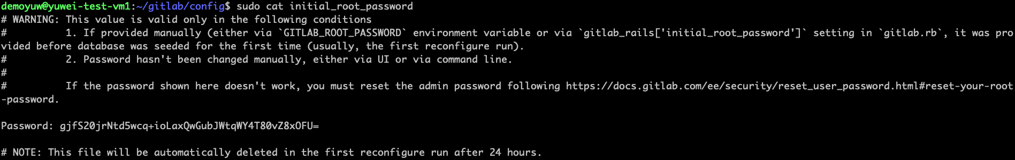
gitlab init password
2021/4/21

Slide 25
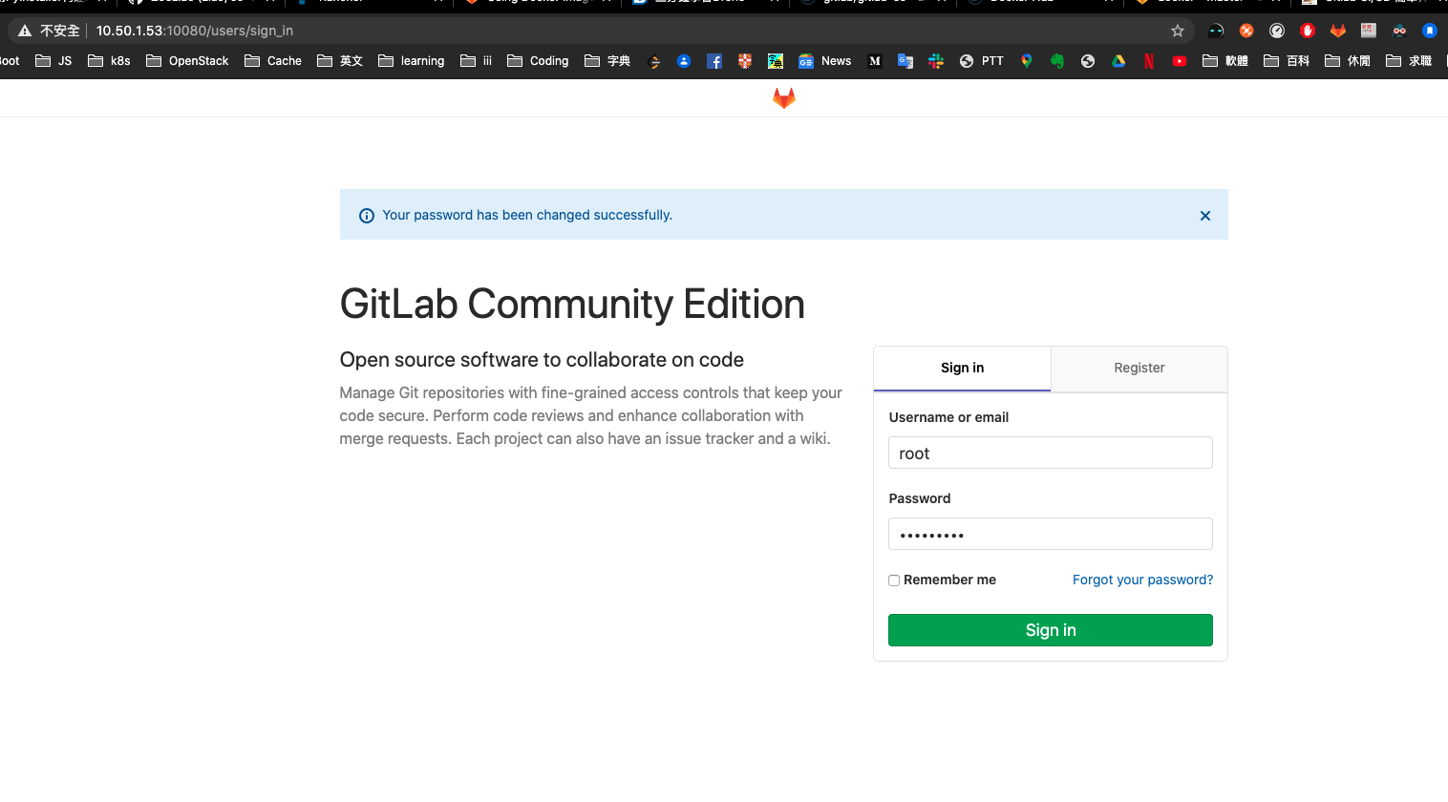
Gitlab login
2021/4/21

Slide 26
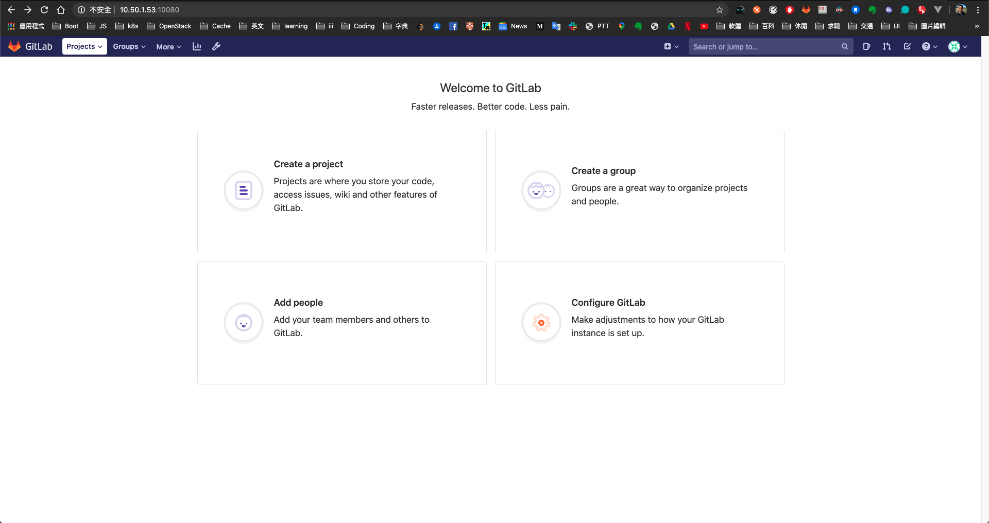
Gitlab UI
2021/4/21

Slide 27
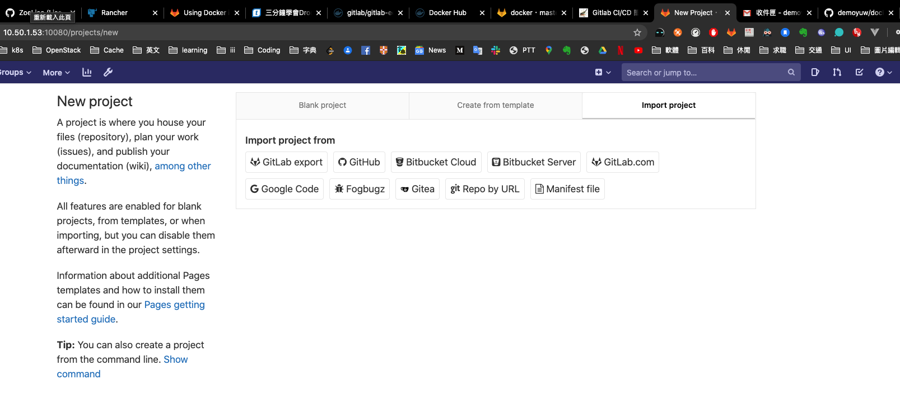
Gitlab – 建立新專案，from URL
2021/4/21

Slide 28
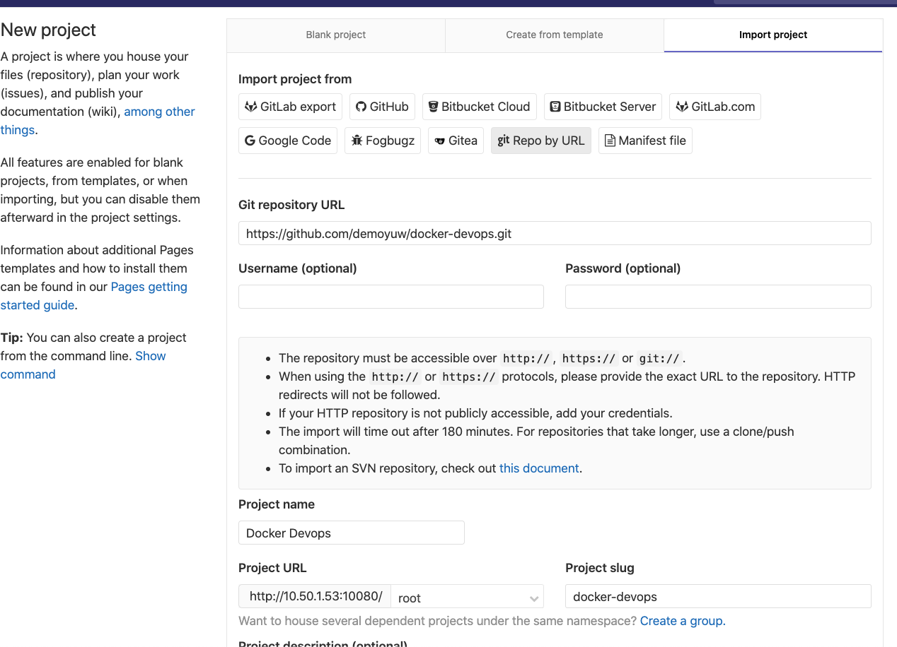
新專案名稱及擁有者設定
2021/4/21

Slide 29
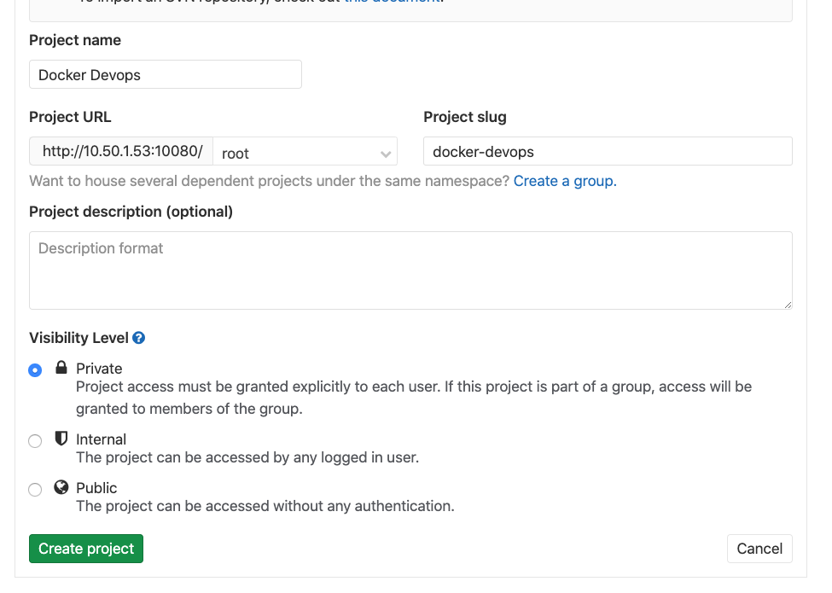
設定新專案權限
2021/4/21

Slide 30
部署Jenkins
2021/4/21

Slide 31
Install Jenkins using docker
2021/4/21
docker run -u root -p 8080:8080 -p 50000:50000 -v $HOME/jenkins-data:/var/jenkins_home -v /var/run/docker.sock:/var/run/docker.sock --restart always -d --name jenkins jenkinsci/blueocean

Slide 32
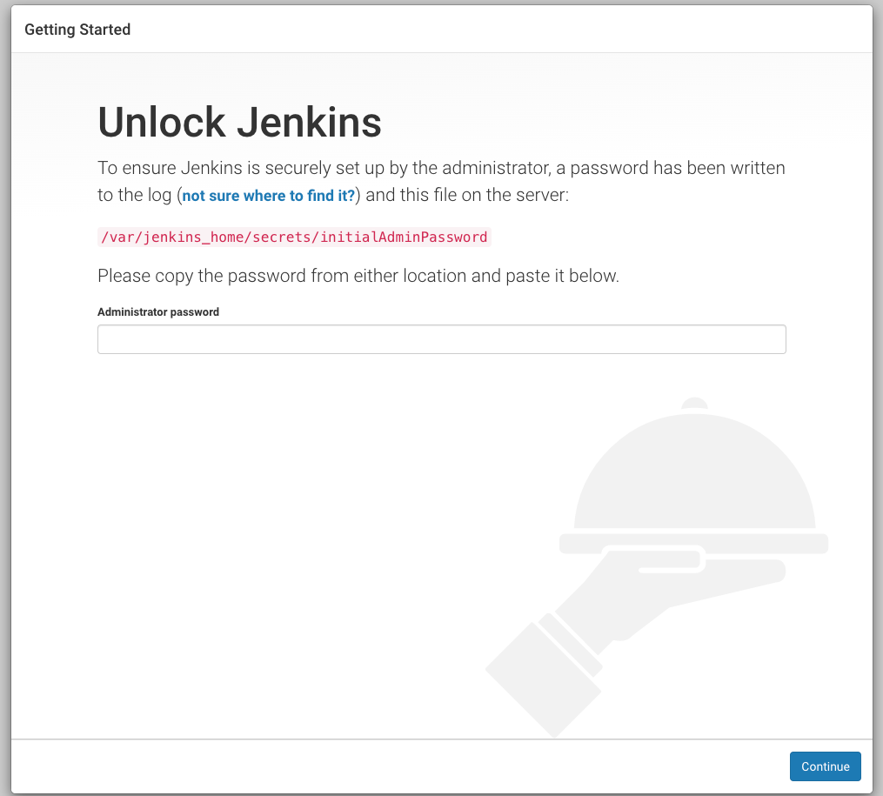
Jenkins頁面
2021/4/21

Slide 33
取得Jenkins 預設密碼
2021/4/21
docker exec -it jenkins cat /var/jenkins_home/secrets/initialAdminPassword

Slide 34
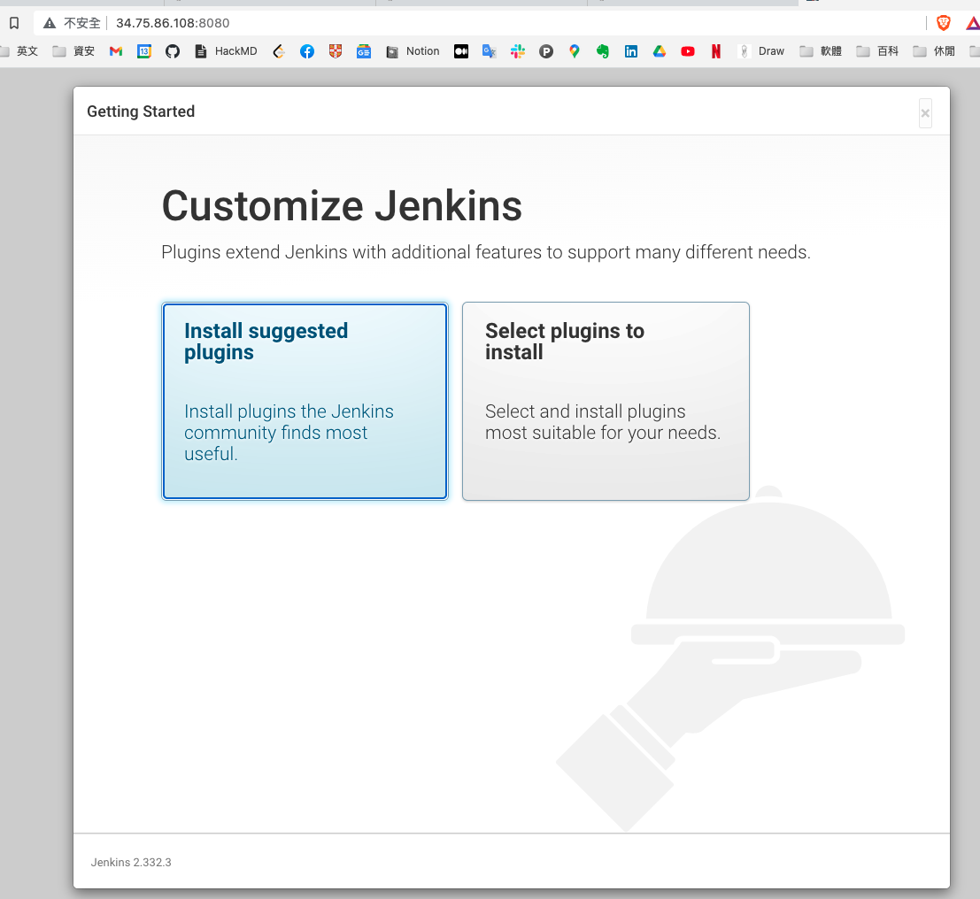
安裝預設套件 – 選擇install suggested plugins
2021/4/21

Slide 35
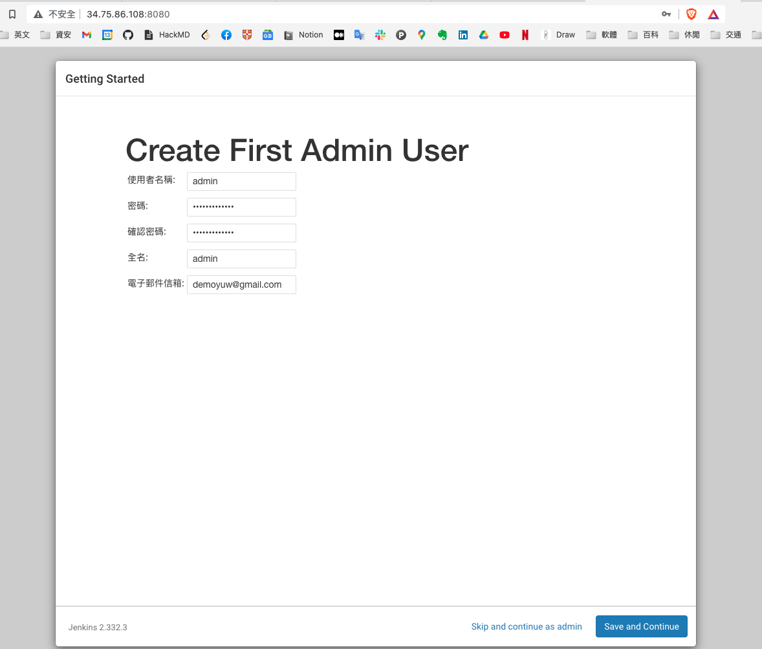
新增Admin User
2021/4/21

Slide 36
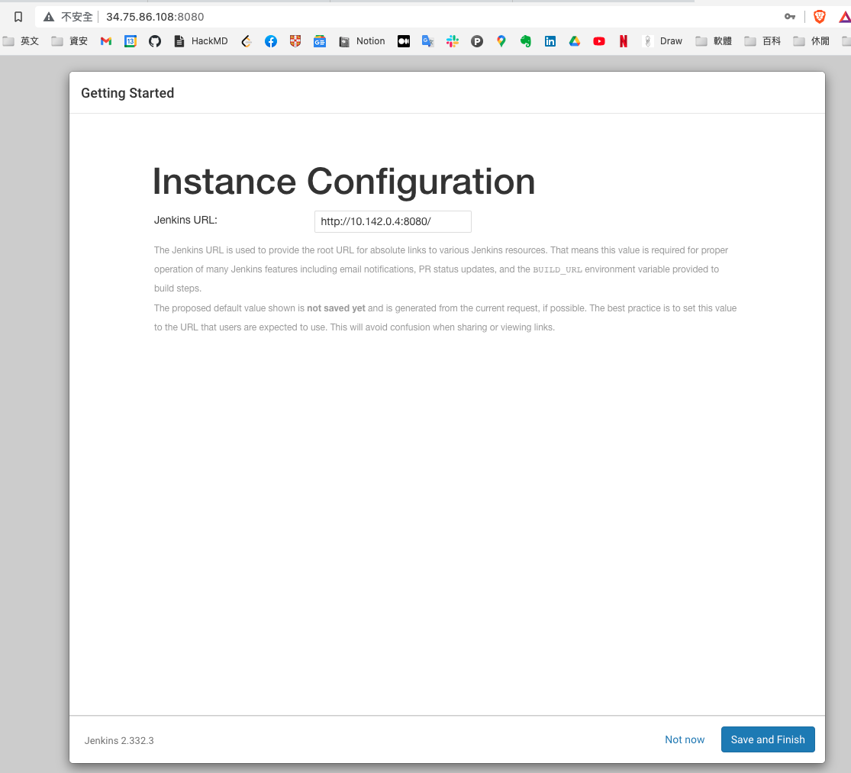
設定Jenkins URL – 換成VM 內部IP
2021/4/21

Slide 37
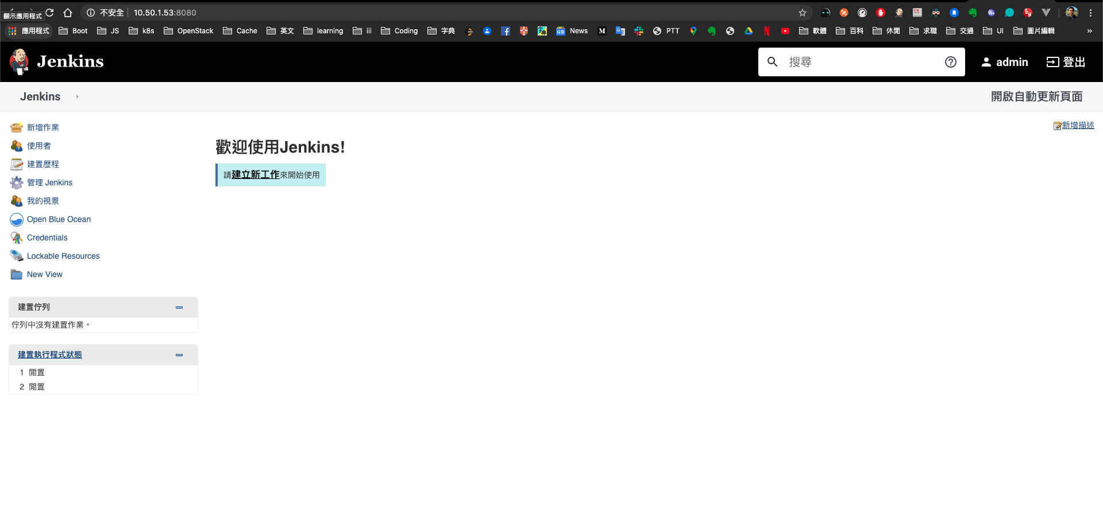
進入操作畫面
2021/4/21

Slide 38
GitLab and Jenkins hook together
2021/4/21

Slide 39
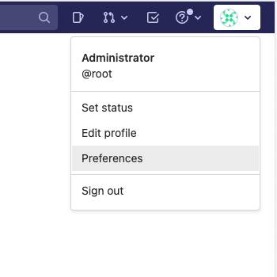
Gitlab and Jenkins hook together – gitlab user 產生Access token - 1
2021/4/21

Slide 40
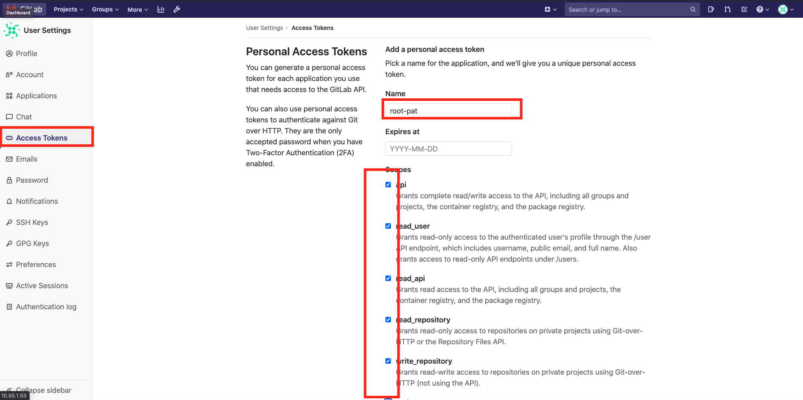
Gitlab and Jenkins hook together – 設定此token權限
2021/4/21

Slide 41
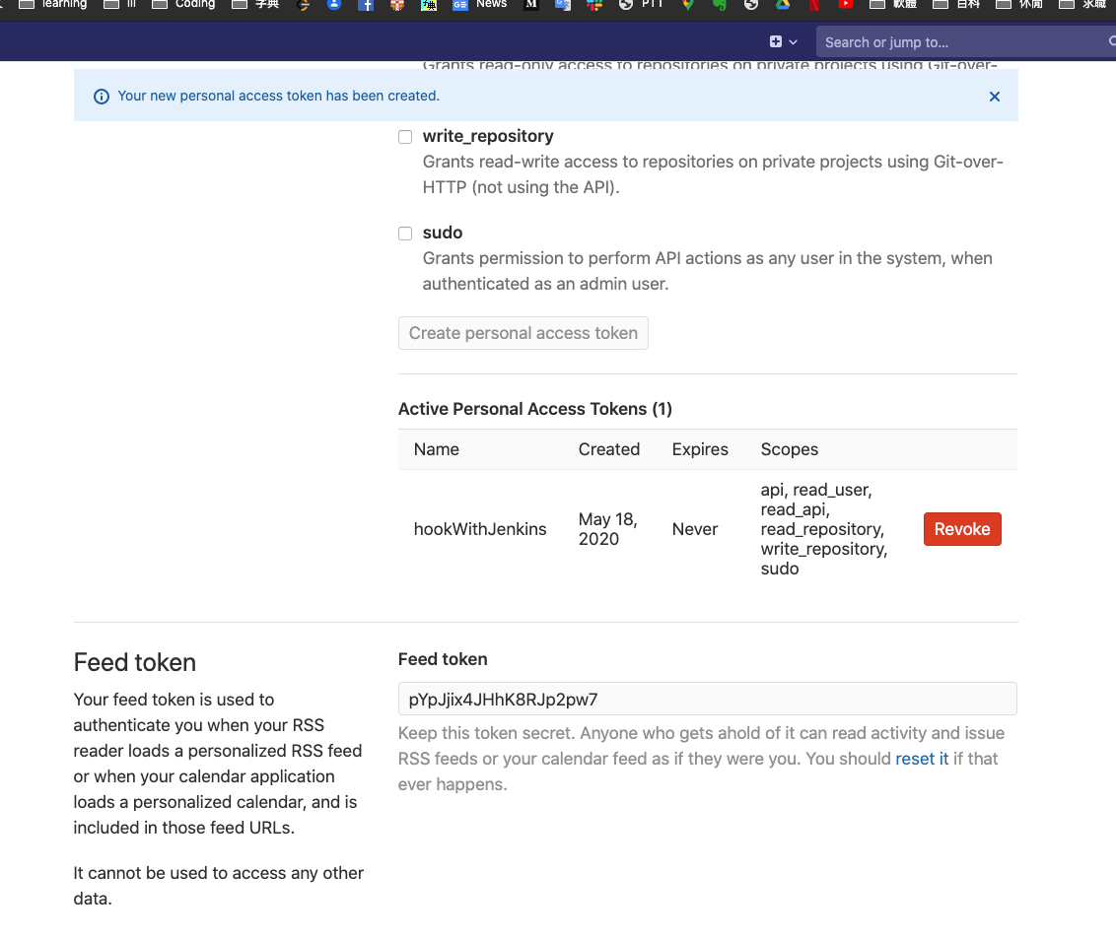
Gitlab and Jenkins hook together – 得到token
2021/4/21

Slide 42
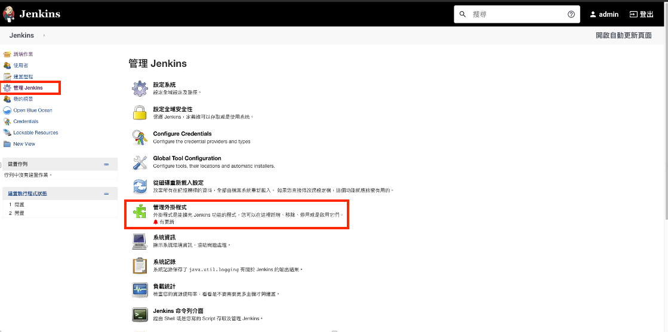
Gitlab and Jenkins hook together – Jenkins install gitlab plugin
2021/4/21

Slide 43
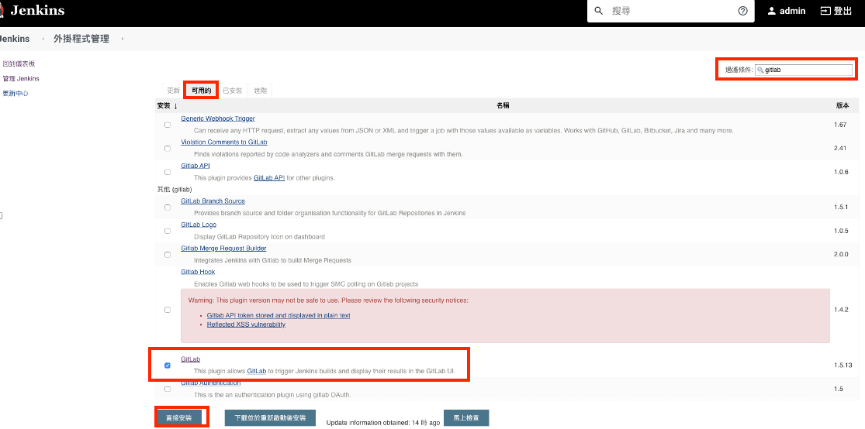
Gitlab and Jenkins hook together – Jenkins install gitlab plugin
2021/4/21

Slide 44
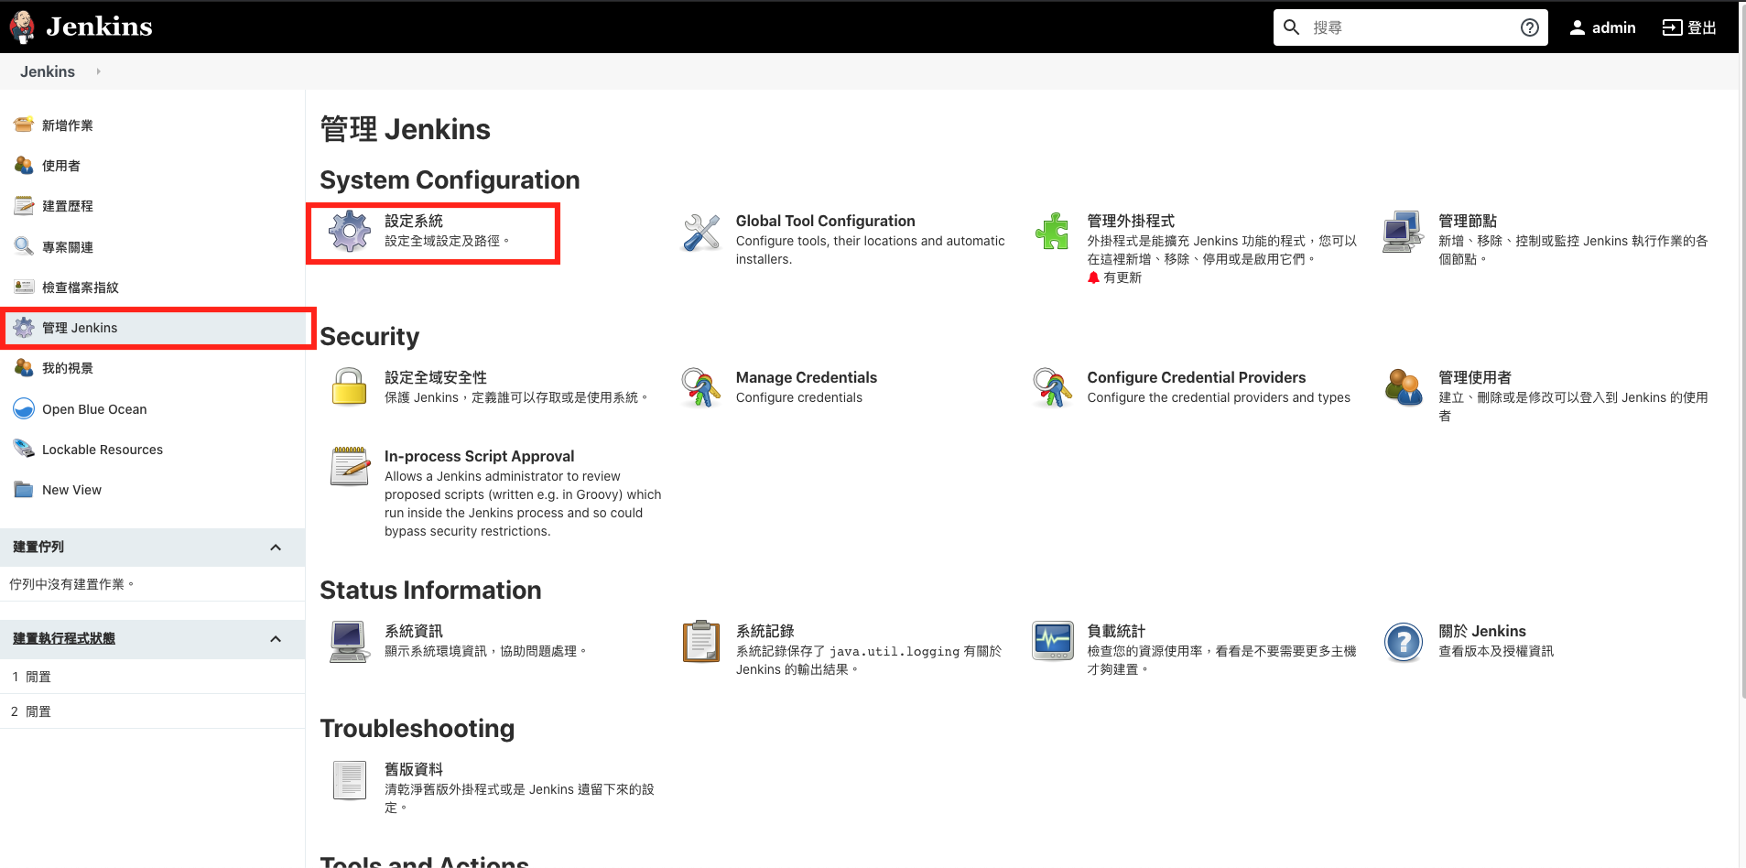
Gitlab and Jenkins hook together – Jenkins系統參數設定
2021/4/21

Slide 45
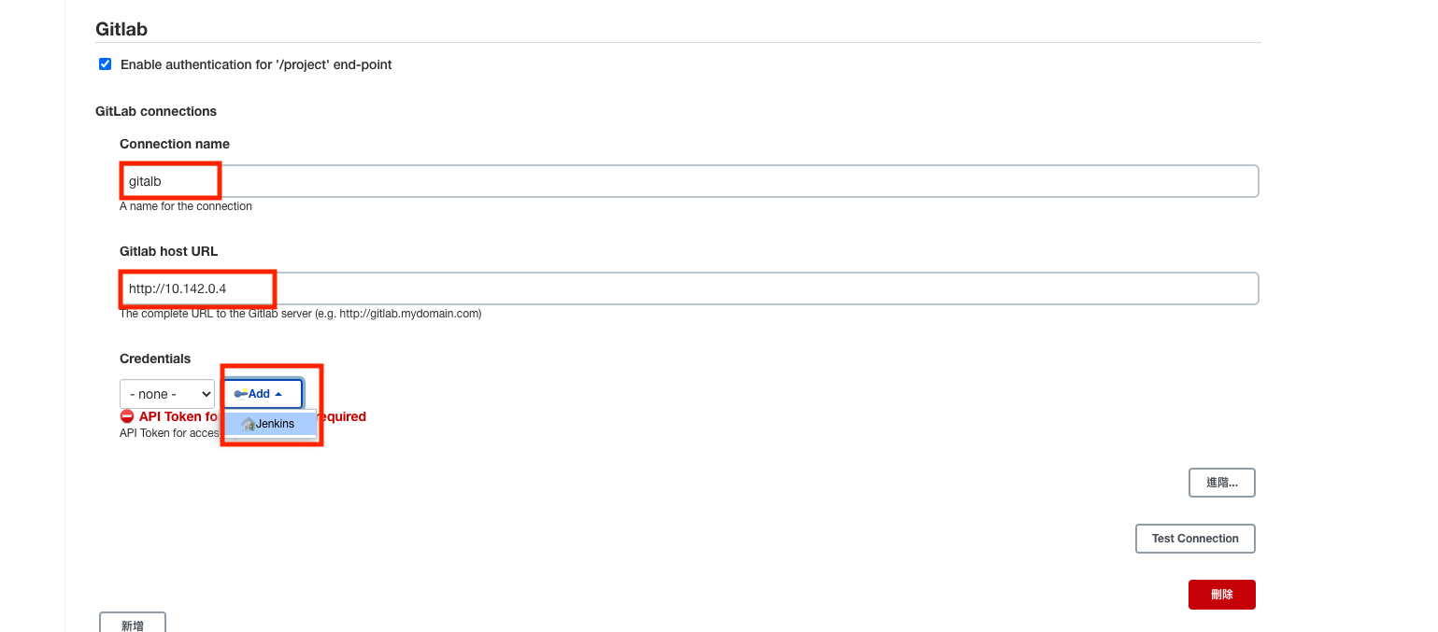
Gitlab and Jenkins hook together – Jenkins Server 設定GitLab 參數
2021/4/21

Slide 46
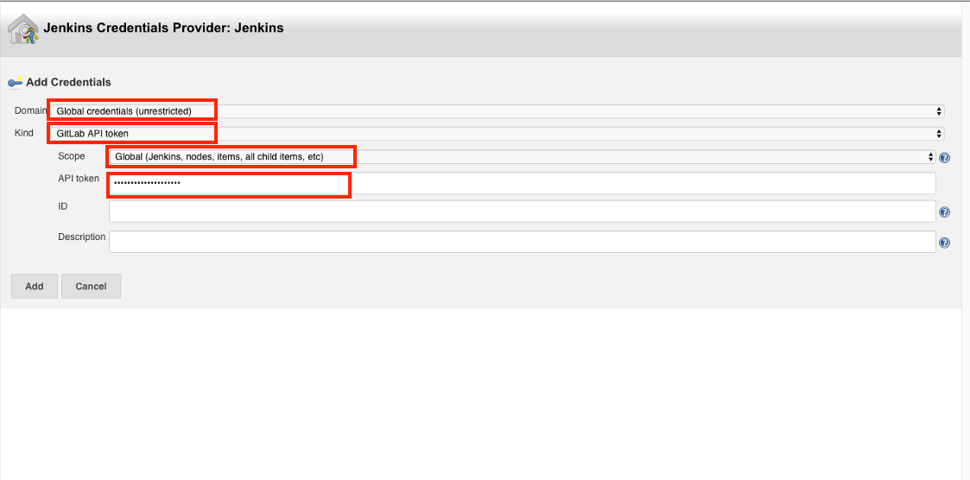
設定token
2021/4/21

Slide 47
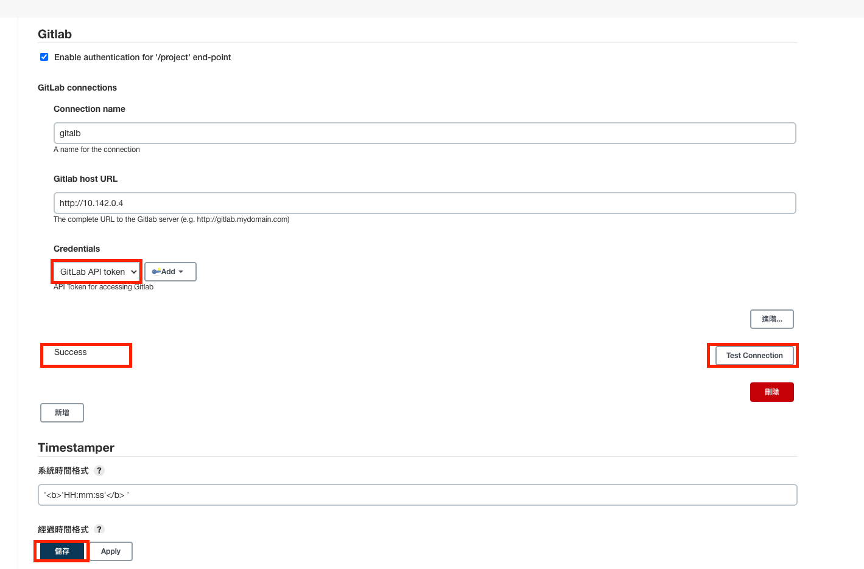
確認URL 及Credentials，並Test Connection
2021/4/21

Slide 48
Jenkins Kubernetes plugin

Slide 49
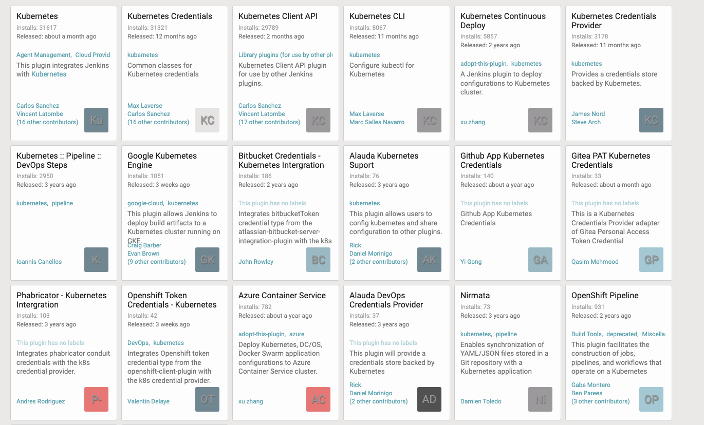
Jenkins plugin 網站
https://plugins.jenkins.io/ui/search?query=kubernetes

Slide 50
Kubernetes plugin
https://plugins.jenkins.io/kubernetes/#documentation
A running Kubernetes cluster 1.14 or later. For OpenShift users, this means OpenShift Container Platform 4.x.
A Jenkins instance installed
The Jenkins Kubernetes plugin installed

Slide 51
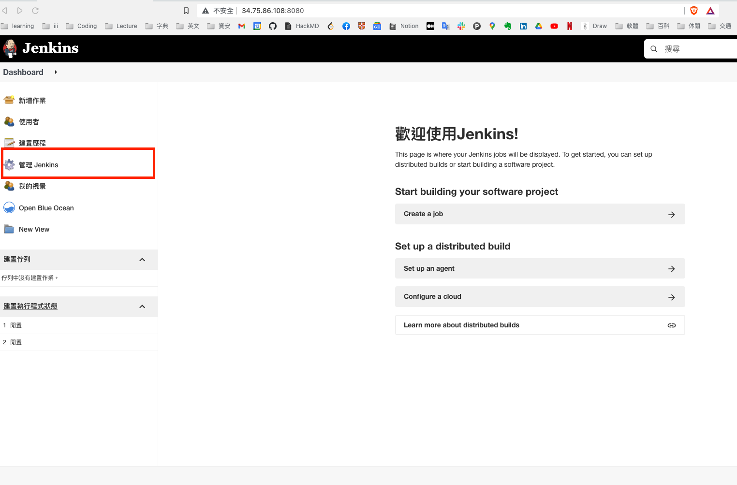
配置 Kubernetes plugin – 管理Jenkins

Slide 52
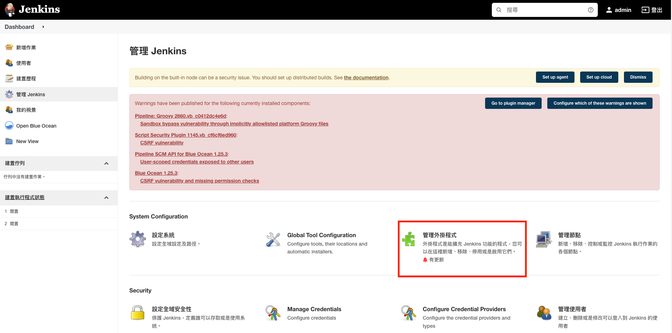
安裝 Kubernetes plugin – 管理外掛程式

Slide 53
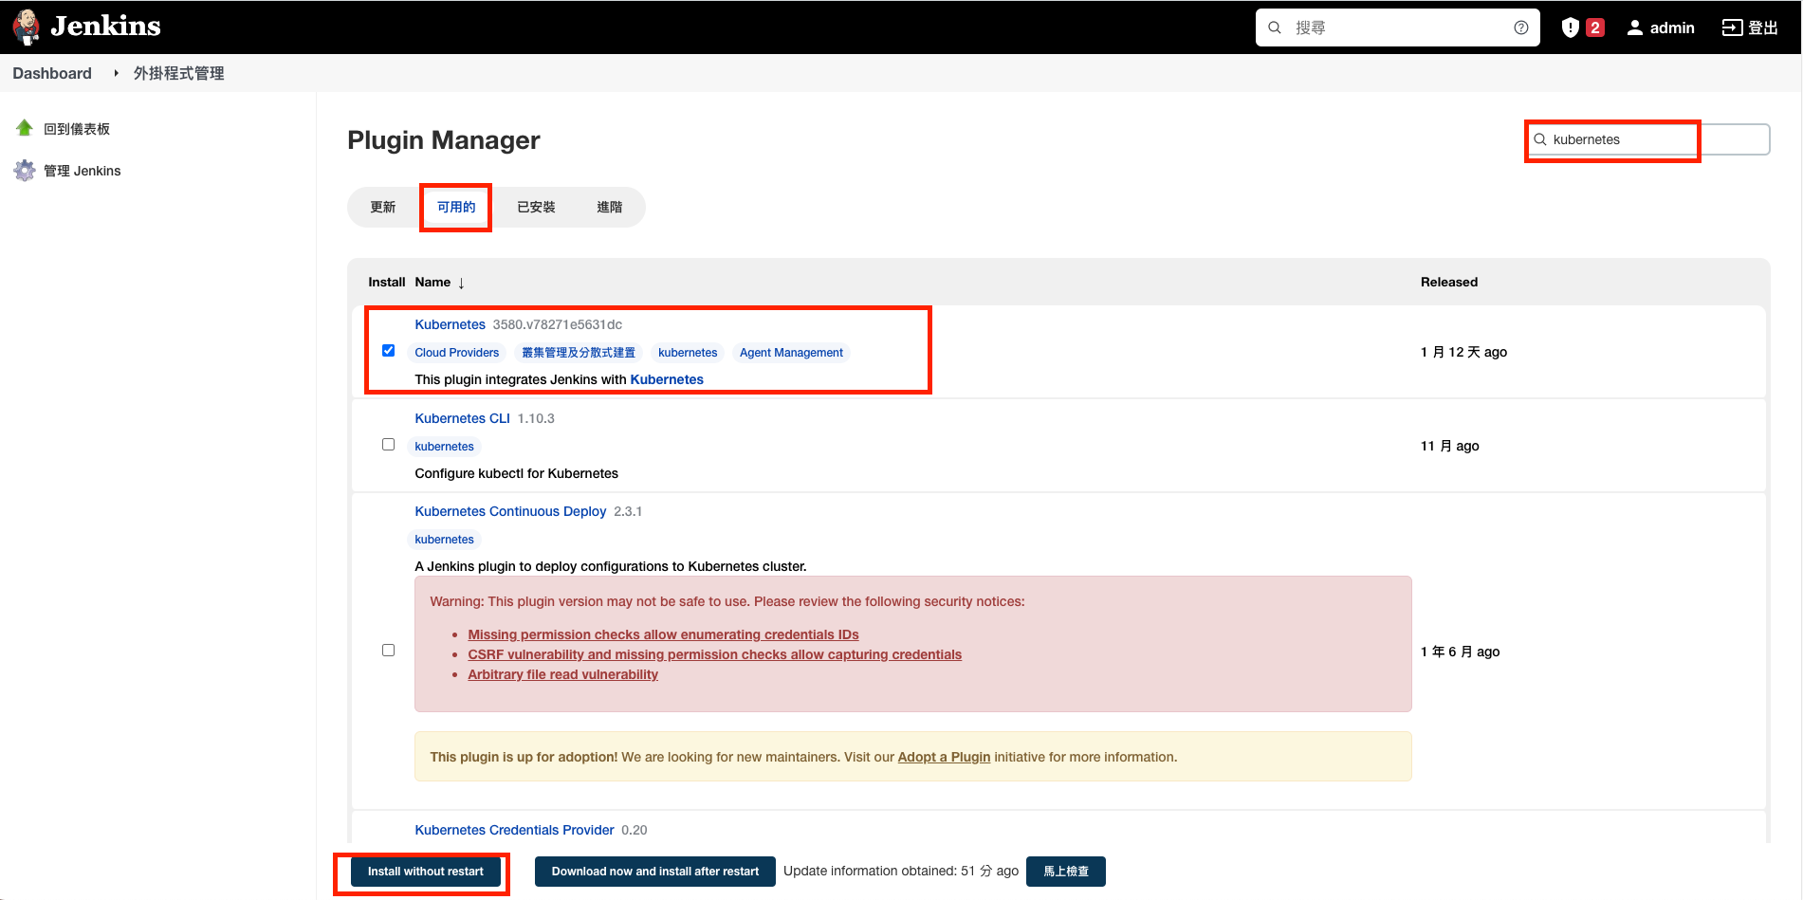
安裝 Kubernetes plugin – 安裝Jenkins plugin

Slide 54
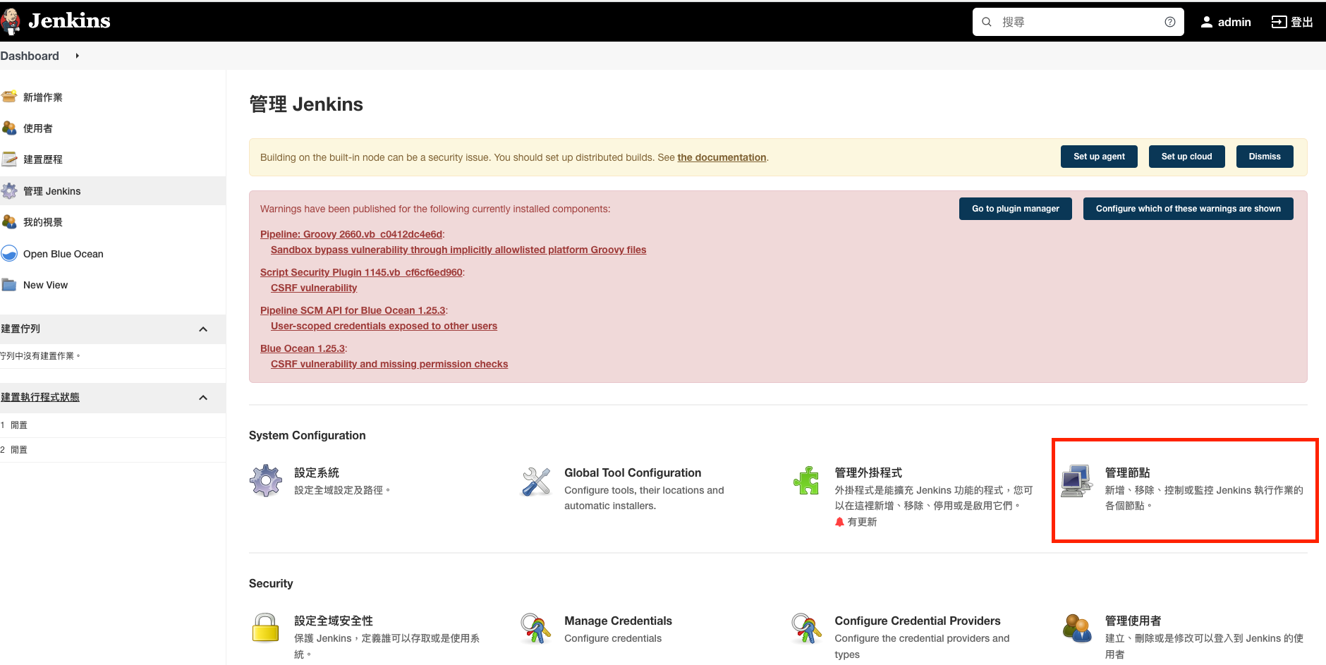
配置 Kubernetes plugin – 管理節點

Slide 55
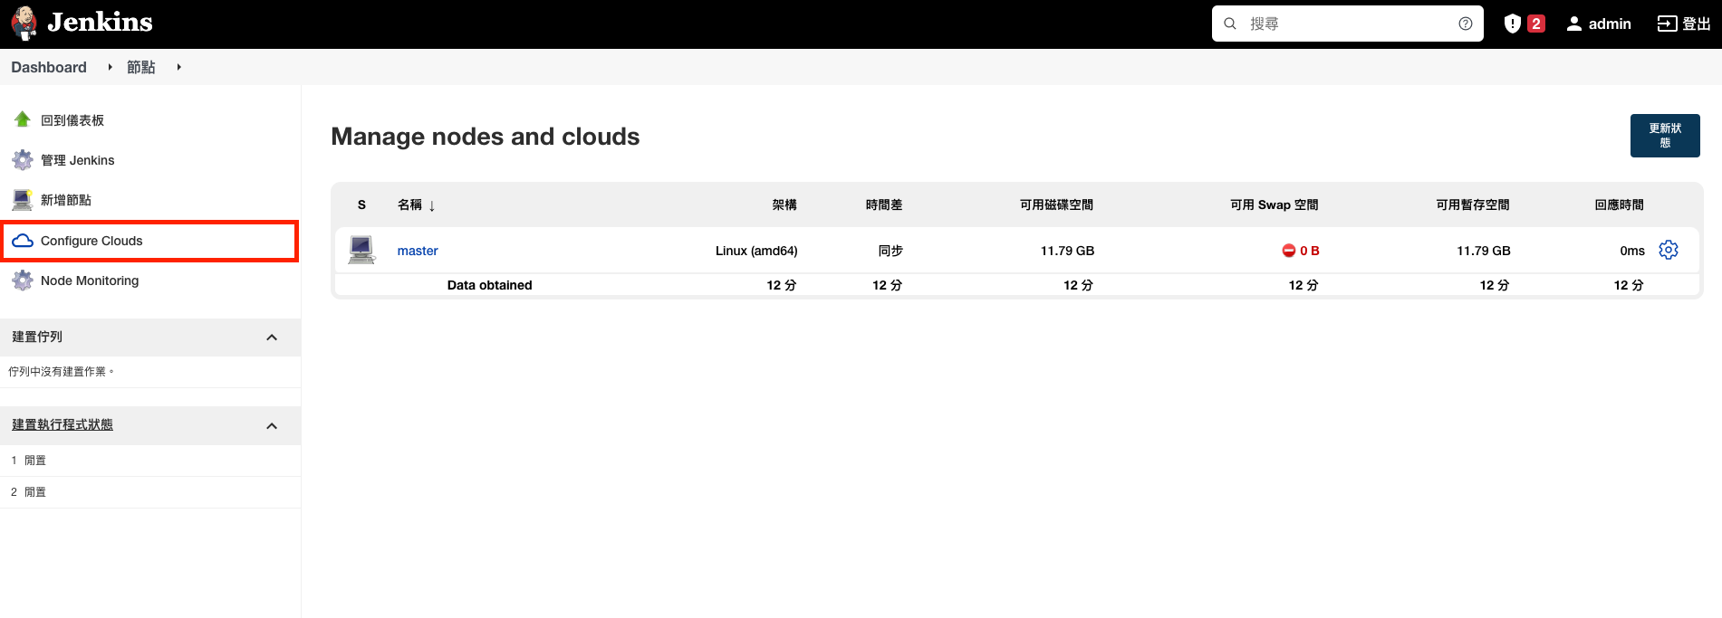
配置 Kubernetes plugin – configure clouds

Slide 56
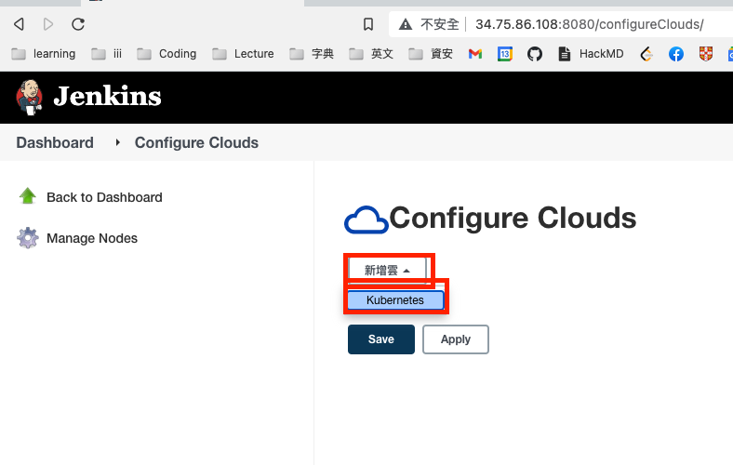
Jenkins 與 Kubernetes 介接

Slide 57
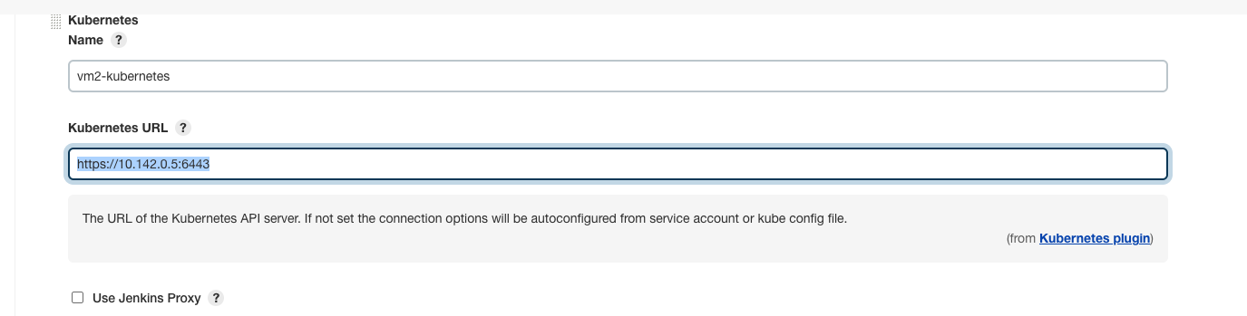
Kubernetes Server URL -1

Slide 58
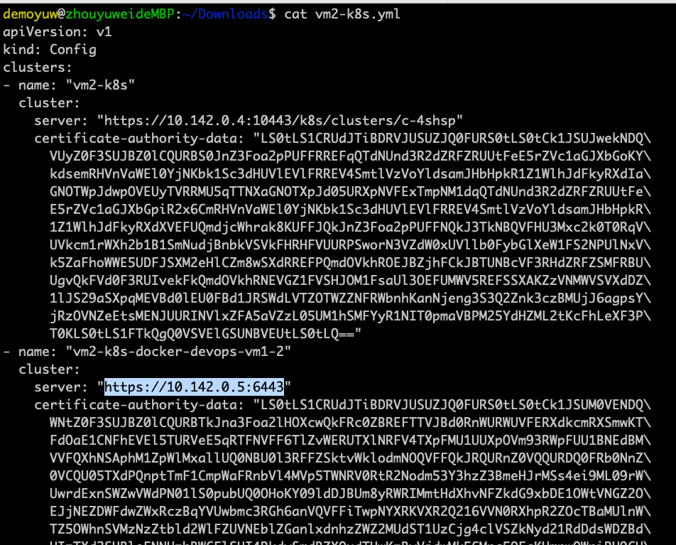
Kubernetes Server URL -2

Slide 59
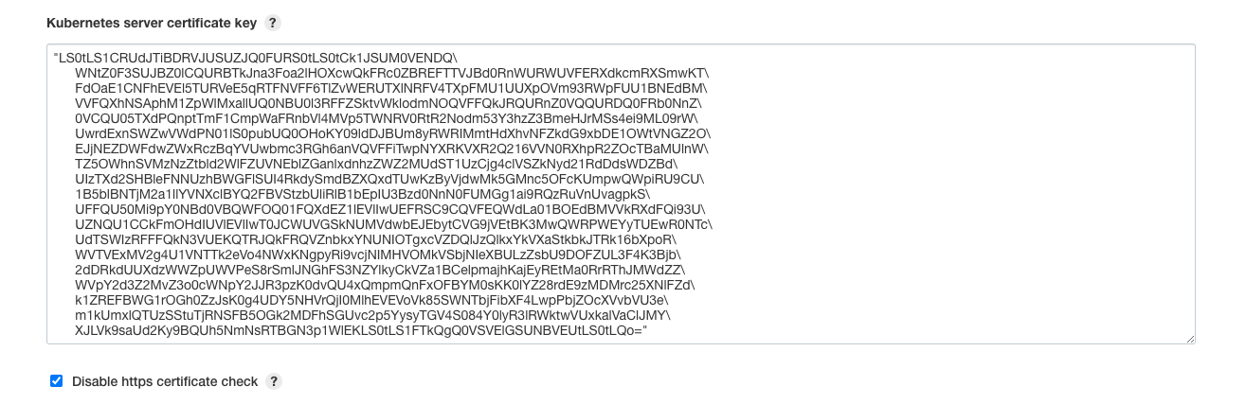
Kubernetes Server certificate authority data -1

Slide 60
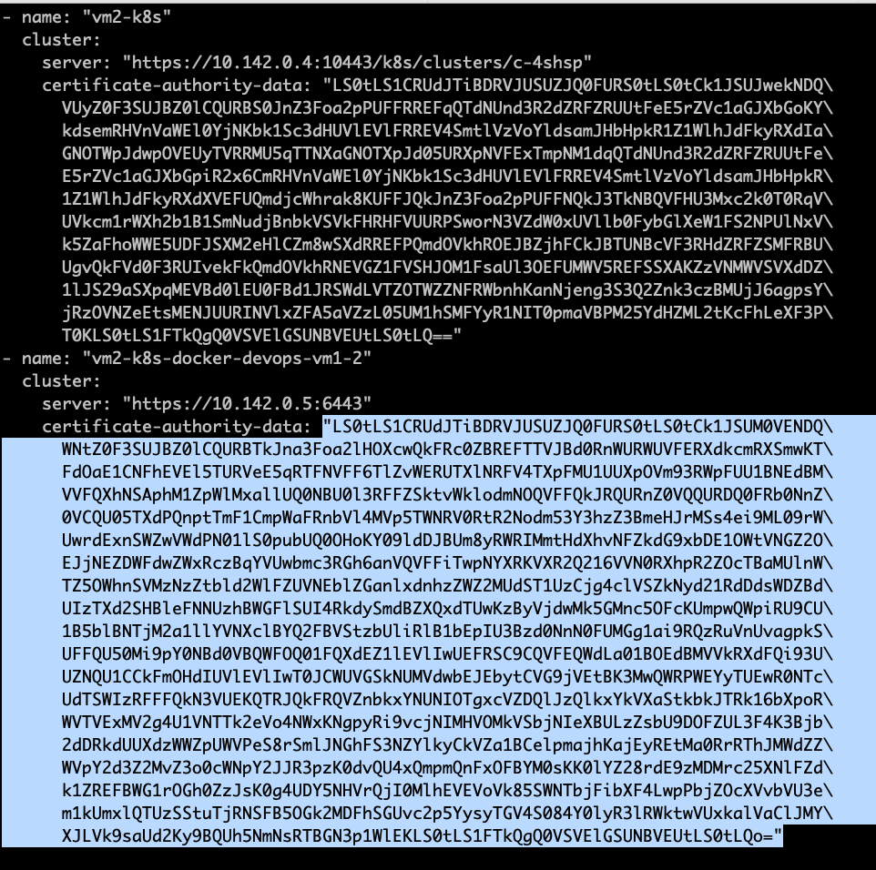
Kubernetes Server certificate authority data -2

Slide 61
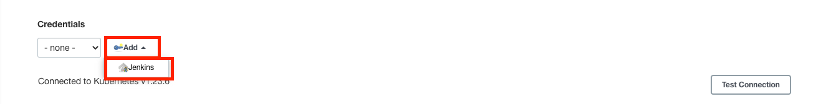
新增1位 Kubernetes User

Slide 62
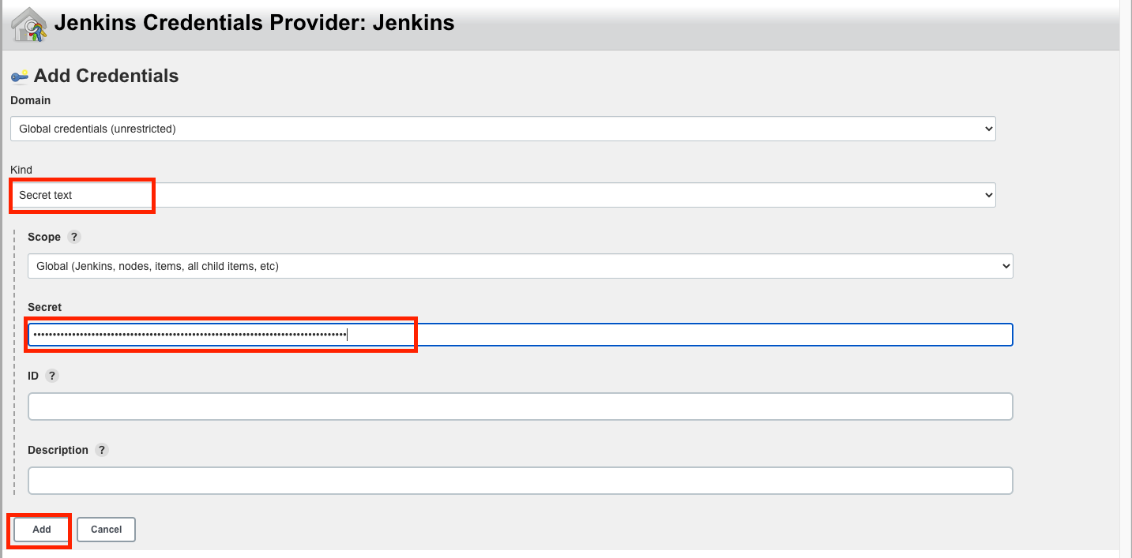
填入Kubernetes User token

Slide 63
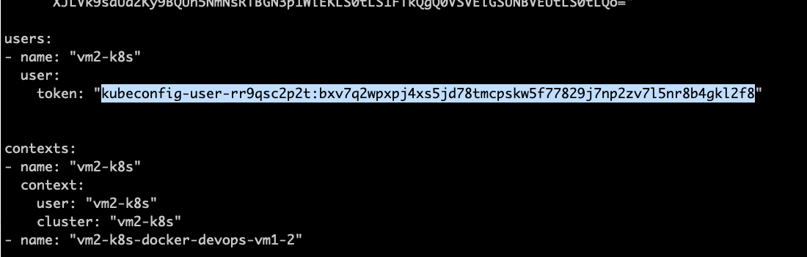
填入Kubernetes User token

Slide 64
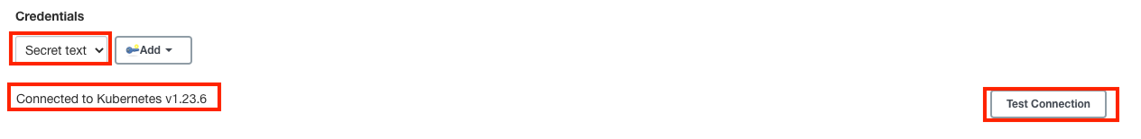
測試與Kubernetes 取得連線授權

Slide 65
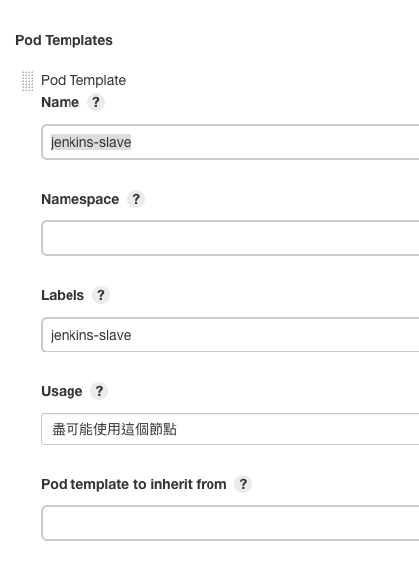
Jenkins-agent: Pod Template
Name: jenkins-slave
Labels: jenkins-slave
Usage: 盡可能使用這個節點

Slide 66
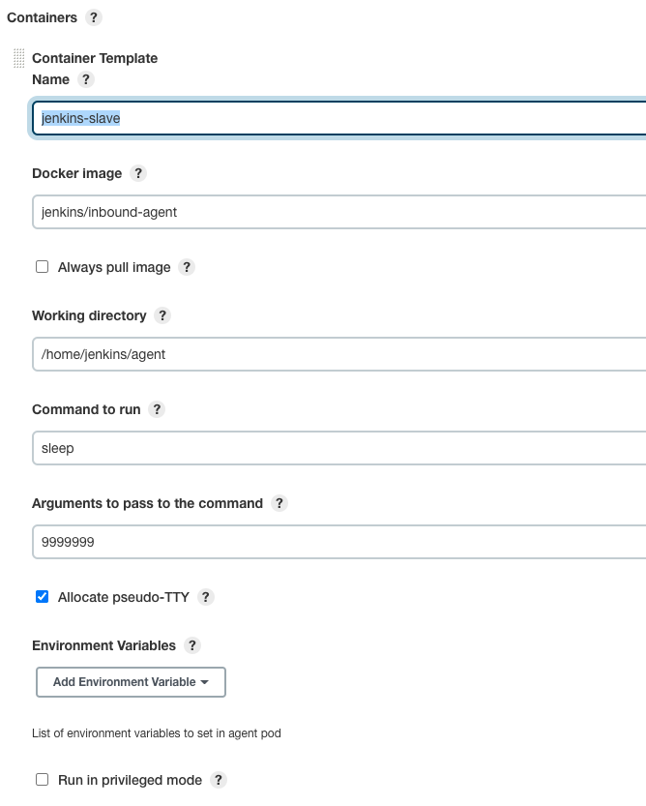
Jenkins-agent: Container Template
Name: jenkins-slave
Docker image: Jenkins/inbound-agent
Working directory: /home/jenkins/agent
Command to run: sleep
Arguments to pass to the command: 9999999
Allocate pseudo-TTY

Slide 67
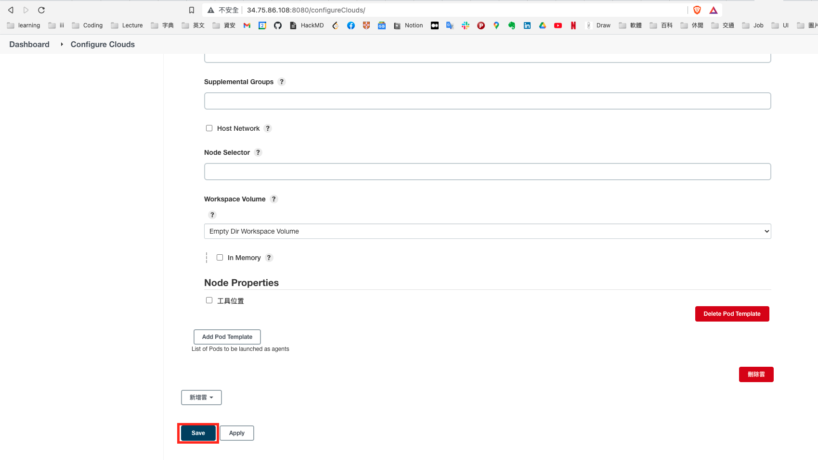
存檔

Slide 68
新建Jenkins project

Slide 69
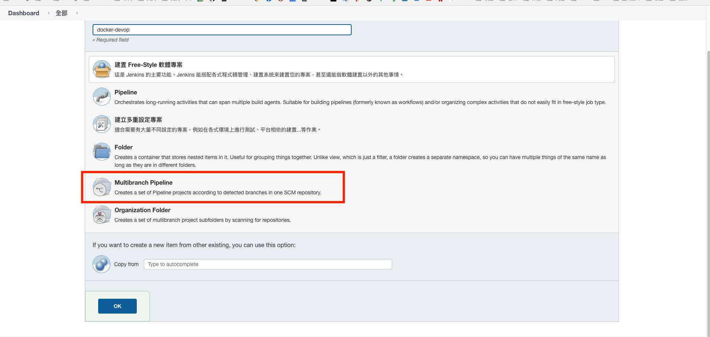
Jenkins 建立Git project同名專案
2021/4/21
說明

Slide 70


在Branch Sources設定原始碼來源，Project Repository及Credentials
2021/4/21

Slide 71
觸發方式
Gitlab 與Jenkins hook，由gitlab push 通知給Jenkins
Jenkins定期向gitlab 檢查是否有所更新

Slide 72

讀取Jenkinsfile, 設定每分鐘向gitlab進行檢查

Slide 73

專案建立完成

Slide 74

對不同分支進行進階設定：選擇master —> 檢視設定

Slide 75
Jenkins Pipeline - Jenkinsfile 寫法

Slide 76

Scripted (腳本式)
使用Groovy 語法撰寫
從Checkout程式碼開始自己來
較靈活
複雜度較高

Slide 77

Declarative (聲明式)
預先定義架構

Slide 78
Pipeline 語法- agent -1
全域 (必需): in pipeline block
By stage（選用）: in stage block
agent any: 在任何環境執行
agent none: 沒有全域agent，由各stage各自指定
agent label: 在有標籤的環境執行．agent { label 'my-defined-label' }

Slide 79
Pipeline 語法- agent -2
agent docker
使用執行docker 執行agent．在預設node 或匹配的label上執行
agent dockerfile
使用dockerfile建立image，並以此環境執行
agent Kubernetes
使用kubernetes 進行操作

Slide 80
Flask Api 執行單元測試
2021/4/21
# Python執行 flask api 單元測試

Slide 81

Flask Api 執行單元測試
2021/4/21

Slide 82

單元測試結果
2021/4/21

Slide 83
打包Docker image
2021/4/21
# 打包flask-api
docker build dockerfile/flask-api --tag demoyuw/flask-api:jenkins-package
docker image ls

Slide 84
上傳docker image 到docker hub
2021/4/21
# 上傳image 到docker hub
docker login -u "demoyuw" -p ”XXXXXXXX"
docker push demoyuw/flask-api:jenkins-package

Slide 85

打包Docker image，並上傳dockerhub
2021/4/21

Slide 86

至docker hub檢查image 是否有上傳
2021/4/21

Slide 87

Jenkins 支援變數名稱
${YOUR_JENKINS_HOST}/env-vars.html

Slide 88

啟用指定分執行

Slide 89
Helm

Slide 90
Helm
Kubernetes套件管理工具 (類似: Yum RPM, Apt dpkg)
角色
Chart
安裝、部署包 (package)，
Repository
套件倉庫 (package server)，供Helm取用套件進行安裝
Command: helm repo
Release
經由Helm所部署至k8s上的APP

Slide 91
Install helm client on Ubuntu
sudo snap install helm --classic
Ref: https://helm.sh/zh/docs/intro/install/

Slide 92

Helm 3 Deploy 流程

Slide 93
Part A: 使用Helm 部署第三方軟體

Slide 94

Artifacthub
https://artifacthub.io
Kubernetes Packages website
/

Slide 95

Artifacthub Search by Command
Helm search hub nginx

Slide 96

Helm repoitroy
新增一個repo，把repo下載到Helm client端
helm repo add bitnami https://charts.bitnami.com/bitnami
repo 列表
helm repo list

Slide 97


Helm repo
向遠端Server更新最新Chart表
helm repo update
取得Bitnami chart 列表
helm search repo bitnami

Slide 98
設定chart預設參數 - 以PostgreSQL 為例
搜尋postgresql
helm search repo | grep postgresql
取得參數檔
helm show values bitnami/postgresql > values.yaml

Slide 99
取得bitnami-postgresq
VM1上
cd ~/
git clone https://github.com/demoyuw/bitnami-postgresq

Slide 100
編輯參數檔
設定DB name
database: db
Service type 從Cluster 換成NodePort
nodePorts port換成30063

Slide 101
準備nfs
部署nfs StorageClass
kubectl apply -f ~/bitnami-postgresql/helm-postgres-sc.yaml
部署nfs PV
kubectl apply -f ~/bitnami-postgresql/helm-postgres-pv.yaml

Slide 102

部署postgresql
部署
helm install -f ~/bitnami-postgresq/values.yaml bitnami/postgresql --generate-name

Slide 103
部署後狀態檢查
helm list
kubectl get all
升級
helm upgrade -f values.yaml postgresql-1654358117 bitnami/postgresql

Slide 104
移除
移除部署
helm delete postgresql-1654398180

Slide 105
Part B: 把自己服務打包成chart

Slide 106
取得chart範本
產生範本command
helm create sample-chart
本次部署flask 範本
在VM1 clone flask範本
cd ~/
git clone https://github.com/demoyuw/chart-flask.git

Slide 107


Chart 檔案結構

Slide 108

Check chart format
檢查chart 格式
helm lint
檢查錯誤
檢查pass

Slide 109

驗證
helm install ~/chart-flask --generate-name --dry-run --debug

Slide 110
Helm package
helm package .

Slide 111

Helm install
指定chart 資料夾進行安裝
helm install ~/chart-flask/ --generate-name
指定chart.tgz 進行安裝
helm install ~/chart-flask/chart-flask-0.1.0.tgz --generate-name

Slide 112

Check helm deploy -1

Slide 113
GitOps
使用git來管理應用服務配置與基礎設施
所有對應用服務調整皆從git來進行
任何人應避免直接對基礎設施(Kubernetes)進行手動操作

Slide 114
Argo CD

Slide 115

Install
kubectl create namespace argocd
kubectl apply -n argocd -f https://raw.githubusercontent.com/argoproj/argo-cd/stable/manifests/install.yaml

Slide 116

檢查服務

Slide 117

Change service argocd-server type, From ClusterIP to NodePort
編輯 argocd-server
kubectl edit service argocd-server -n argocd

Slide 118

檢查argocd-server service
kubectl get svc -n argocd

Slide 119

UI
https://{VM2 外部 ip}:30062

Slide 120
預設Username, Password
Username: admin
Password: {secret argocd-initial-admin-secret}
kubectl -n argocd get secret argocd-initial-admin-secret -o jsonpath="{.data.password}" | base64 -d; echo

Slide 121

下載CLI
下載
wget -O ~/argocd https://github.com/argoproj/argo-cd/releases/latest/download/argocd-linux-amd64

Slide 122


CLI
更改權限
chmod +x ~/argocd
sudo mv ~/argocd /usr/local/bin/

Slide 123

CLI 執行

Slide 124
Command login
argocd login 35.229.56.49:30062 --username admin --password xxxxxx

Slide 125

Argo CD API
https://{argo_cd_server_ip}:{argo_cd_port}/swagger-ui

Slide 126

Change admin password

Slide 127

設定git repository

Slide 128

選擇使用https 連線到GitLab server

Slide 129


建立與 CD project 連線

Slide 130

Repository 列表

Slide 131

Project

Slide 132



Slide 133

命名與設定資料源頭

Slide 134

目的端設定

Slide 135

存取權限設定

Slide 136

Create def-flask app

Slide 137

Source 與Destination設定

Slide 138

Kustomize 設定

Slide 139

Argo CD App 列表

Slide 140

Argo CD 圖像化列表資源

Slide 141

檢查Argo cd 所部署的服務

Slide 142
Kustomize
Kubernetes SIG (Special Interest Group) 子專案 https://github.com/kubernetes-sigs/kustomize

Slide 143
Kustomize
對原始YAML 檔加工，增加多種用途
原始YAML 檔持續保持不變
Kubernetes 1.14版開始支援
安裝 kustomize 指令集(VM1)
sudo snap install kustomize

Slide 144

對yaml 增加指定參數

Slide 145
Kustomize 指令
生成替換掉或增加參數的各環境yaml
kustomize build ~/flask-cd-repository/overlay/production/
手動部署
kustomize build ~/flask-cd-repository/overlay/production | kubectl apply -f -

Slide 146

附錄A: window login to cloud VM by putty – 下載Putty ，填入id@ip
2021/4/21

Slide 147

附錄A: window login to cloud VM by putty – 左邊Connectopn/SSH/Auth
2021/4/21

Slide 148

附錄A: window login to cloud VM by putty – 選擇Private key file auth
2021/4/21

Slide 149

附錄A: window login to cloud VM by putty – 選擇k8s.ppk
2021/4/21

Slide 150

附錄A: window login to cloud VM by putty – 即可登入
2021/4/21

